Slide 1

Plan na dziś
Klasy anonimowe
Interfejsy funkcyjne
Wyrażenia lambda
Wyjątki w Javie
Try-catch-finally
Definiowanie własnych wyjątków
Rodzaje wyjątków
RuntimeException vs Exception
Kolejność obsługi wyjątków

Slide 2
Klasy anonimowe
Klasa anonimowa to klasa definiowana podczas tworzenia jej instancji.
private interface SomeInterface {
void doSomething();
}
SomeInterface instance = new SomeInterface() {
@Override
public void doSomething() {
System.out.println("Doing something");
}
};

Slide 3
Klasy anonimowe
Posiadają zawsze jedną instancję
Zawsze implementują interfejs
Wewnątrz definicji klasy anonimowej możemy definiować atrybuty i metody
Klasa anonimowa to nie instancja interfejsu
Klasa anonimowa ma dostęp to zmiennych I metod z otaczającego interfejsu.

Slide 4
Interfejsy funkcyjne
Interfejs funkcyjny to każdy interfejs posiadający tylko jedną publiczną abstrakcyjną metodę
Zaleca się aby interfejsy funkcyjne były oznaczone przez adnotację @FunctionalInterface

Slide 5
Wyrażenia lambda
Wyrażenie lambda jest metodą metodą
Można je przypisać do zmiennej
Można je także wywołać lub przekazać jako argument
Składa się z:
listy parametrów – są przekazywane do ciała wyrażenia, może być pusta
ciała – otoczonego nawiasami klamrowymi, jeżeli zawiera jedną linijkę, nawiasy klamrowe można pominąć
(arg) -> {return doSth(arg)};

Slide 6
Wyjątki
Wyjątki są to niespodziewane zdażenia, które mogą wystąpić i zakłucić normalną pracę programu
W Javie wyjątek jest obiektem obudowywującym niespodziewane zdażenie w typ zawierający inforamcje o stanie programu I dodatkowe wiadomości możliwe do przekazania użytkownikowi/programiście.
Wyjątki są rzucane – trow i łapane - catch

Slide 7
Przykładowe typy wyjątków
ArrayIndexOutOfBoundsException
NullPointerException
ArithmeticException
IOException
SQLException
FileNotFoundException

Slide 8
try-catch-finally
Obsługa wyjątków jest realizowana przez bloki try-catch-finally
try{
}
catch(ArithmeticException ex){
}
finally{
}
try zawiera instrukcje mogące zgłosić wyjątek
catch zawiera instrukcje które zostaną wykonane po wystąpieniu zadeklarowanego typu wyjątku.
finally to instrukcje, które są wykonane zawsze, niezależnie od tego czy wcześniej został rzucony kolejny wyjątek czy użyta instrukcja return

Slide 9
Rzucanie wyjątków
Do zgłoszenie wyjątku służy instrukcja throw
Po niej podajemy obiekt wyjątku utworzony przez instrukcję new
throw new ArithmeticException("Don't divide by 0!");
Możemy oznaczyć, że metoda rzuca wyjatek dodając do jej definicji instrukcję throws wraz z nazwą typu rzucanego wyjątku.
public void divide(int a, int b) throws ArithmeticException

Slide 10
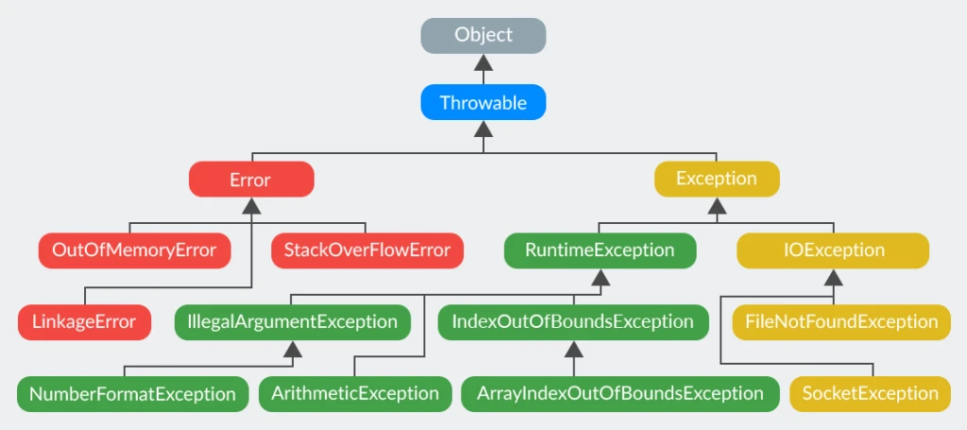
Rodzaje wyjątków w Javie

Slide 11
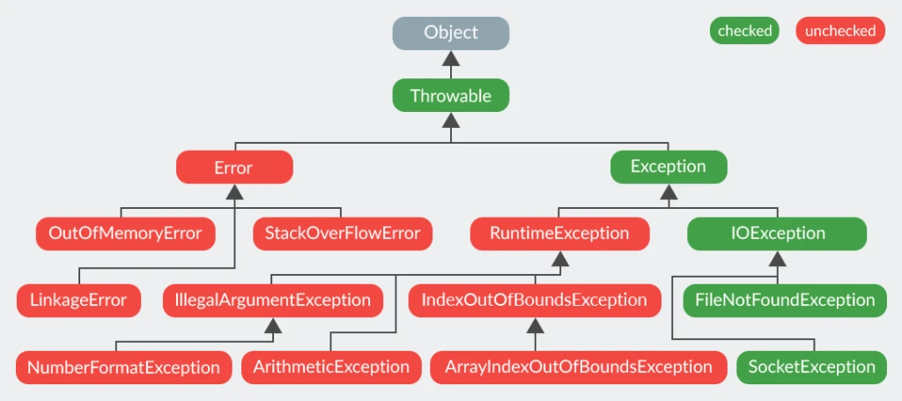
Checked vs unchecked

Slide 12
Checked vs unchecked
Wyjątki checked muszą zostać obsłużone w metodzie zawierającej instrukcję rzucającą wyjatek lub metoda musi zostać jako rzucająca wyjatek danego typu
Metoda rzucająca wyjątek checked musi zostać jako rzucająca wyjatek danego typu
Wyjątki typu checked wymuszają ich obsłużenie przez programistę
Wyjątki typu unchecked mogą zostać zignorowane

Slide 13
Definiowanie własnych wyjatków
Własne wyjątki definiujemy przez utworzenie klasy wyjątku rozszerzającej jedną z istniejących klas np.: Throwable, Exception, RuntimeException
public class MyException extends RuntimeException{
}
Możemy do przesłonić metody klas bazowych oraz dodać swoje metody i pola
Zalecane jest w konstruktorze wywołanie odpowiedniego konstruktora klasy bazowej

Slide 14
Kolejnosć przechwytywania wyjątków
Kolejność bloków catch ma znaczenie
Tylko pierwszy napotkany zgodny typ wyjątku jest obsługiwany
W przypadku typów wyjatków powiązanych dziedziczeniem, należy zaczynać od najbardziej szczegółowych typów (od dzieci do rodziców)
Można przechwycić kilka typów wyjątków w jednym bloku catch

